Slide 1

Пароконвектоматы: техническое оснащение

Slide 2
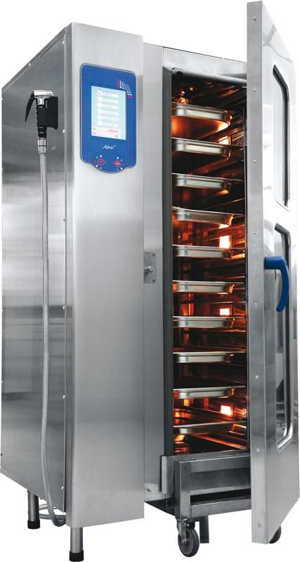
Пароконвектомат – это особый вид оборудования, которое позволяет проводить до 70 % от общего числа всех возможных операций тепловой обработки пищи. Наличие термокерна и других приборов, позволяющих задавать и постоянно контролировать оптимальные режимы приготовления блюд, гарантируют защиту от ошибок обслуживающего персонала, сокращает естественные потери сырья, экономит расход электроэнергии и воды. Все это проходит благодаря сочетанию циркуляции горячего воздуха (принудительной конвекции) с обработкой паром.

Slide 3
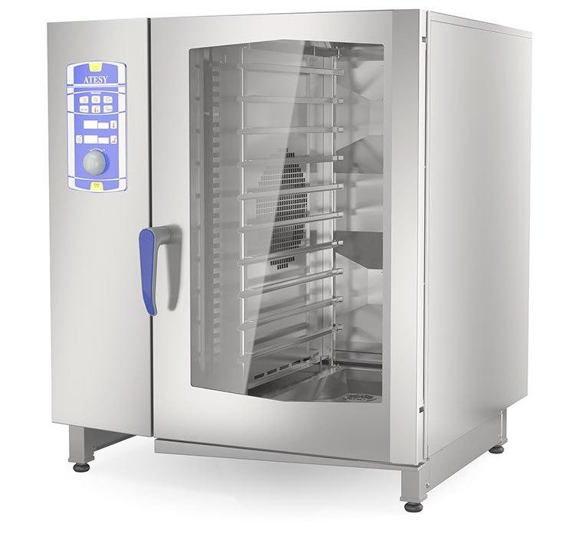
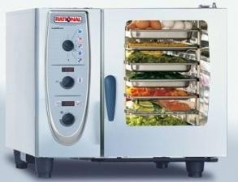
В пароконвекционных печах воздух вместе с генерируемым паром циркулирует по всей камере с большой скоростью, что обеспечивает одинаковую температуру по всей камере и равномерность приготовления продуктов.

Slide 4
История
В 1976 году немецкая компания Rational выпустила на рынок
аппараты, сочетающие функции конвекционной печи и пароварки.
Производимые изделия произвели революцию в процессе
приготовления пищи. С помощью пароконвекционных печей повара
смогли применять методы приготовления пищи, которые
способствовали экономии электроэнергии, воды, снижению потерь
конечного продукта и времени персонала. Сохранению витаминов и
микроэлементов способствовала деликатная обработка продуктов
низкотемпературным паром. Последнее позволило широко
использовать пароконвектоматы для приготовления блюд диетической кухни.
Постепенно пароконвектоматы из простых аппаратов с ручным
впрыском воды превратились в многофункциональные машины,
многие из которых обладают собственным «интеллектом» и способностью автоматического приготовления блюд.
Изначально, цена на пароконвектоматы была очень высокой, и они
были доступны лишь дорогим заведениям общественного питания. В
настоящее время пароконвектоматы стали неотъемлемой частью
кухни как дорогих ресторанов, так и многих заведений общественного питания.

Slide 5
Самые простые пароконвекционные печи уже позволяют применить три основных способа
приготовления пищи:
- РЕЖИМ ПАРА
- РЕЖИМ КОНВЕКЦИИ
-КОМБИНИРОВАННЫЙ РЕЖИМ (ПАР+ КОНВЕКЦИЯ)
Этот набор функций даст возможность производить до 80 % от общего числа всех
операций по приготовлении на кухне. И даже при одновременном приготовлении различных блюд, каждое имеет свой вкус, все выглядит аппетитным и свежим, сохраняет большинство витаминов и минеральных веществ.

Slide 6
Режим ПАРА гарантирует равномерный процесс приготовления. Аппетитный цвет, крепость, сохранение в значительной мере важных питательных веществ – это основные признаки данного режима работы. Он идеально подходит как для собственно тушения, так и для бланширования, выпаривания, варки в мешочек и вымачивания.
Режим КОНВЕКЦИИ. Неповторимое приготовление нежного филе, котлет с хрустящей корочкой, сдобных булочек или подготовка глубокозамороженных продуктов. Поток горячего воздуха обволакивает со всех сторон готовящийся продукт, мгновенно связывает белок мяса, предотвращая тем самым выход мясного сока. В результате даже быстрого приготовленное мясо в больших объемах остается сочным.
Этот режим подходит для жарки, печения, панирования и приготовления на гриле.
КОМБИНИРОВАННЫЙ РЕЖИМ (ПАР+КОНВЕКЦИЯ) – здесь пар и
горячий воздух работают вместе. Горячий и влажный климат в рабочей камере, предотвращает высыхание пищи, сокращает потери веса и позволяет достигать равномерного поджаривания. Этот режим для комбинированного тушения, комбинированной жарки, глазирования и комбинированной выпечки.

Slide 7
Классификация пароконвектоматов
по способу образования пара:
› бойлерные (источником пара выступает парогенератор),
› инжекционные (пар образуется благодаря впрыску влаги с определенными промежутками времени непосредственно на трубчатый электронагреватель);
по типу управления:
› механические,
› электромеханические,
› электронные (сенсорные, программируемые);
по вместимости:
› небольшие (3-6 уровней),
› средние (6-10 уровней),
› большие (12-24 уровня).
по энергоносителю:
› электрические,
› газовые (магистральный или сжиженный газ, но управление электрическое(электронное)).

Slide 8
Преимущества пароконвектомата перед другими видами теплового оборудования:
сочетание определенной температуры и влажности в рабочей камере, которое позволяет ускорить процесс приготовления пищи;
равномерное приготовление;
отсутствие необходимости переворачивать продукты;
при одновременном приготовлении различных блюд, каждое из них
сохраняет свой вкус, большинство витаминов и минеральных веществ, выглядит очень аппетитным и свежим;
обработка нескольких разнородных продуктов одновременно (до 10-12 блюд) без смешивания запахов;
сохранение полезных свойств продуктов — возможность
приготовления без масла, без образования поджаристой корочки, и без угрозы образования канцерогенов;
экономия площади путем сокращения количества используемых изделий;
снижение потерь конечного продукта на ужарку и уварку;
экономия электроэнергии;
уменьшение трудовых затрат;
простота чистки оборудования (возможность использования самоочистки)

Slide 9
Более продвинутые по своим технологическим возможностям пароконвекционные печи имеют все те же функции, но, также, следующие:
ТУШЕНИЕ В ЩАДЯЩЕМ РЕЖИМЕ – нежное
приготовление пищи при температуре 30-99 ⁰С. Даже такие восприимчивые блюда, как, крем- карамель, овощи, муссы или целые виды рыб, готовятся без риска и в больших количествах.
Температурный режим камеры поддерживается с точностью до градуса. Преимущества: типичный и неповторимый вкус, интенсивный цвет, прекрасное состояние блюд. Это режим для варки, тушения, бланширования, вымачивания, вакуумной обработки, оттаивания, регенерации, варки в мешочек, консервирования и пастеризации.

Slide 10
РЕГЕНЕРАЦИЯ – приготовление блюд,
⦿
требующих особо чуткого обращения и, например, для разогревания тарелок с едой перед банкетом. Идеальное решение проблемы временного разрыва между производством и реализацией блюд в системе общественного питания (одновременное обслуживание большого количества людей на банкетах). Благодаря специальной комбинации пара и горячего воздуха создается оптимальный регенерирующий климат. Даже большое количество порций вы сможете в течение кратчайшего времени разогреть до необходимой сервировочной температуры, сохранив превосходное качество – без высыхания пищи и без образования лужиц.

Slide 11
АВТОМАТИКА СТЕРЖНЕВОЙ ТЕМПЕРАТУРЫ
⦿
– приготовление пищи с особой точностью при помощи специального щупа с температурным датчиком. Щуп помещается в самый крупный кусок мяса или птицы и задается требуемая внутри продукта температура.
Ощутимые преимущества: значительное уменьшение потерь при жарке – никакого пережаривания. Как только достигается предварительно выбранная стержневая температура, печь автоматически отключается.

Slide 12
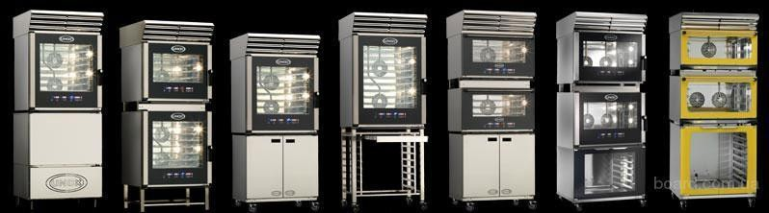
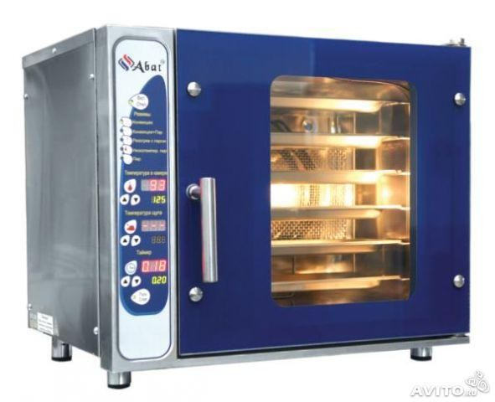

Slide 13
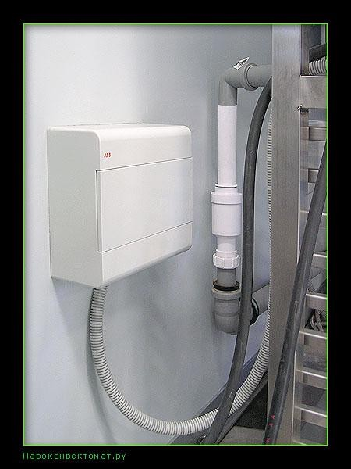
Подключение пароконвектомата к электросети
⦿
.
Пароконвектоматы работают от
⦿
источника электропитания с
напряжением, указанным на
табличке на боковой или задней
поверхности печи. Чаще всего, это
напряжение 380В. Для того чтобы
получить доступ к соединительной
панели электропитания, снимают
боковую или заднюю крышку (в
зависимости от модели и
производителя). Подключение к
электропитанию необходимо
выполнять через автомат. В
процессе эксплуатации
пароконвектомата, напряжение в
электросети не должно меняться
более +10 процентов от
номинального. Оборудование
должно обязательно заземляться.
Клемма, чаще всего, находится на
корпусе в нижней соединительной
панели, к которой подключается провод заземления.

Slide 14
Пароконвектомат должен быть включен в
⦿
эквипотенциальную систему, эффективность которой проверена в соответствии с существующими стандартами. Соединение должно осуществляться с помощью винтового соединения рядом с обозначением «эквипотенциал», расположенным у входа электрического кабеля на нижней части панели пароконвектомата.
После подключения соединительных кабелей
необходимо проверить правильность направления вращения вентилятора пароконвектомата. В рабочей камере на задней стенке или на защитном кожухе находится стрелка-указатель направления вращения. В случае несоответствия следует поменять местами питающие провода. Следует внимательно ознакомиться с инструкцией изготовителя, в ней указаны специфика подключения и необходимые номиналы сечений электрокабелей.

Slide 15
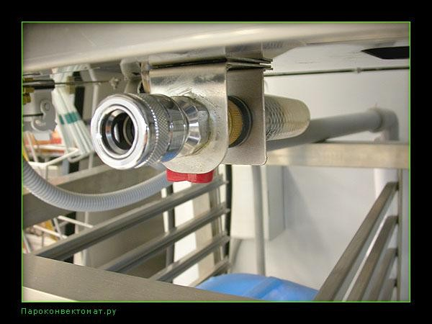
Подключение пароконвектомата к водопроводу
Большинство моделей пароконвектоматов для
подключения к водопроводной сети снабжены двумя патрубками для подачи воды
1. Подвод обычной холодной воды (без
водоумягчителя) напрямую от водопроводной сети
— для промывки бойлера. Так как в бойлере
пароконвектомата скапливаются нежелательные
фракции и осадки, обычная вода с помощью
автоматического соленоидного электроклапана
подается в бойлер и промывает его проточным способом.
После этого клапан закрывается и промыв
заканчивается. Также обычная вода используется
для мытья рабочей камеры с помощью присоединенного душа.
2. Подвод умягченной холодной воды с
использованием водоумягчителя служит для
заполнения бойлера водой, ее последующего
кипячения и парообразования для приготовления
кулинарной продукции. Также для подачи воды в
инжектор в случае использования инжекторного
пароконвектомата. Давление воды в магистрали
должно быть 1,5 бар. Если оно превышает 2,5 бар,
необходимо установить регулятор давления,
который снизит его до допустимого уровня. Если
давление ниже 1,5 бар, понадобится специальный насос для его повышения.
Присоединение к патрубкам
пароконвектомата осуществляется стандартными
сантехническими средствами с использованием герметиков.

Slide 16
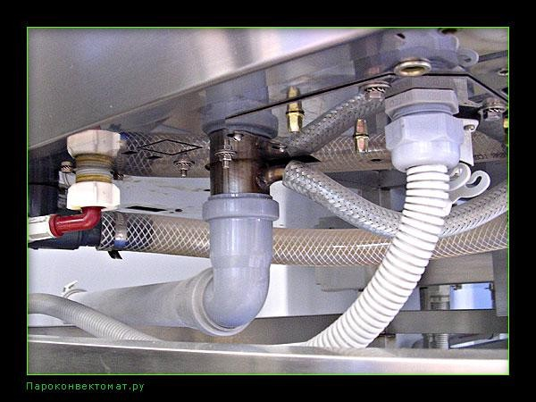
Подключение пароконвектомата к канализации
Подключение пароконвектоматов к канализационному сливу осуществляется стандартными гибкими подводками, закрепленными к дренажному выходу, расположенному на задней панели пароконвектомата. У
некоторых пароконвектоматов в комплекты поставок входят специальные носики для канализационного стока.
⦿
Они служат для
использования пароконвектомата без подключения машины к стационарной сети, а слив происходит в установленну за пароконвектоматом емкость, которая меняется по мере наполнения.
⦿
Нежелательно использовать емкость при работе с бойлерными машинами, так как многие из них запрограммированы на автоматическую промывку бойлера достаточно большим количеством воды, что значительно ускоряет наполнение контейнера.
ю

Slide 17
Загрузка и выгрузка
. При слишком плотной загрузке общее время приготовления увеличивается, кроме
того может не получиться хрустящая корочка.
Дверь печи при загрузке необходимо открывать на минимальное время, чтобы климат в рабочей камере не подвергался существенным изменениям.
Следует внимательно закрывать дверь
аппарата - неплотное закрытие приводит к прогоранию уплотняющей прокладки, нарушению теплового режима и изменению технологии приготовления.
При открывании двери не подносите лицо
близко к рабочей камере - горячим паром можно обжечься.

Slide 18
Мойка пароконвектоматов
производится автоматически или ручным способом в зависимости от модели аппарата. Систему автоматической мойки можно оставить работающей на ночь и утром включить уже чистый пароконвектомат. Второй способ представляет собой обычную ручную мойку с использованием моющих средств.
Эффективность автоматической мойки находится под большим вопросом из-за большого расхода воды и моющих средств. К тому же, ни один из производителей пароконвектоматов не может гарантировать абсолютно полную качественную мойку своего оборудования в автоматическом режиме. После проведения автоматической мойки пароконвектомата так называемые мертвые зоны все же приходится домывать вручную.
Главным недостатком автоматической мойки все же остается расход воды.

Slide 19
Пароконвектомат требует от 20 до 100 л воды на один цикл автоматической мойки. Кроме того, моющие средства, предлагаемые производителями в качестве платного дополнения достаточно дороги. С другой стороны, приобретая пароконвектомат от хорошо зарекомендовавших себя производителей, вряд ли стоит задумываться о перерасходе воды, так как благодаря эффективной работе машины в итоге он с лихвой окупится.
Полуавтоматическая и ручная мойка производится с набором
дополнительных устройств и средств. К устройствам можно отнести души, которые предлагают большинство производителей, к средствам - всевозможные железные щетки, мочалки, а также специальные растворяющие жир вещества.
Чтобы облегчить процесс мойки перед ее началом на 15 - 20
минут необходимо включить паровой режим - это смягчит жировые отложения. Затем рабочую камеру следует обработать специальным раствором, подождать 10 - 15 минут, пока состав впитается, и смыть его в том же режиме парообразования.
Места, оставшиеся загрязненными, чистят щетками.
Производители не рекомендуют использовать скребущие средства для мойки пароконвектоматов, вместо железных щеток следует использовать фетровые тряпочки.

